Slide 1
Slovník nářečí českého jazyka
Matěj Miletínský
Lexikologie a slovotvorba ABO500802
ZS 24/25

Slide 2
Česká nářečí
Nakladatelství ČSAV, později Academia Praha (1954-1984)
Československá akademie věd
9 svazků
Autoři: Jaromír Bělič, Jaroslav Voráč, František Kopečný, Slavomír Utěšený, Josef Skulina, Věra Michálková, Jan Balhar, Stanislav Králík

Slide 3
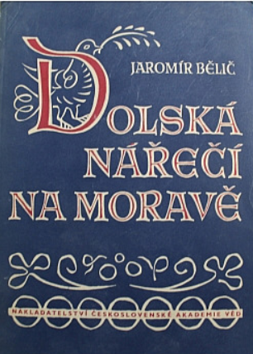
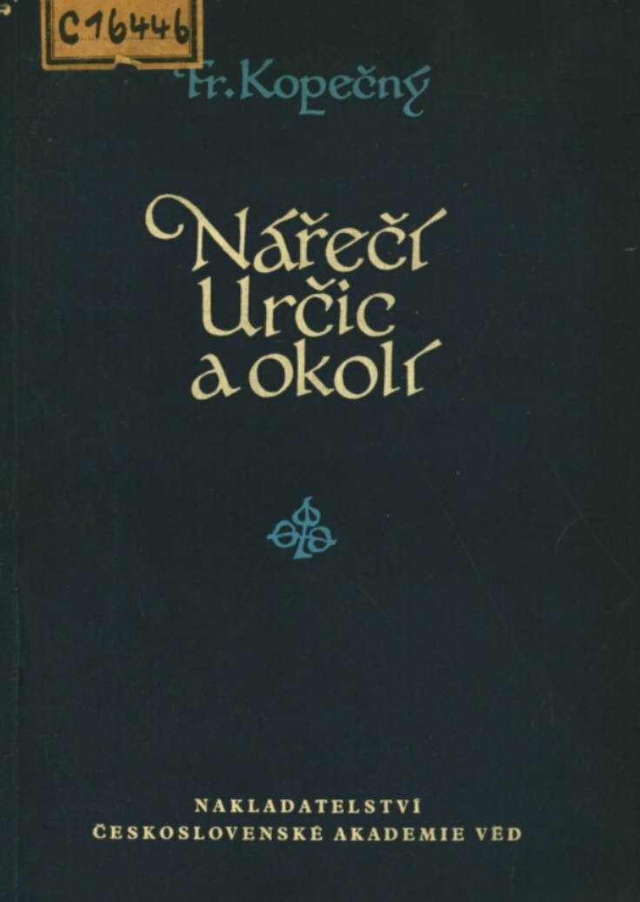
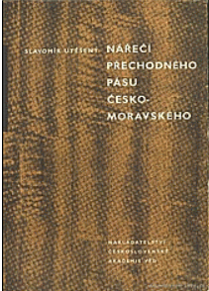
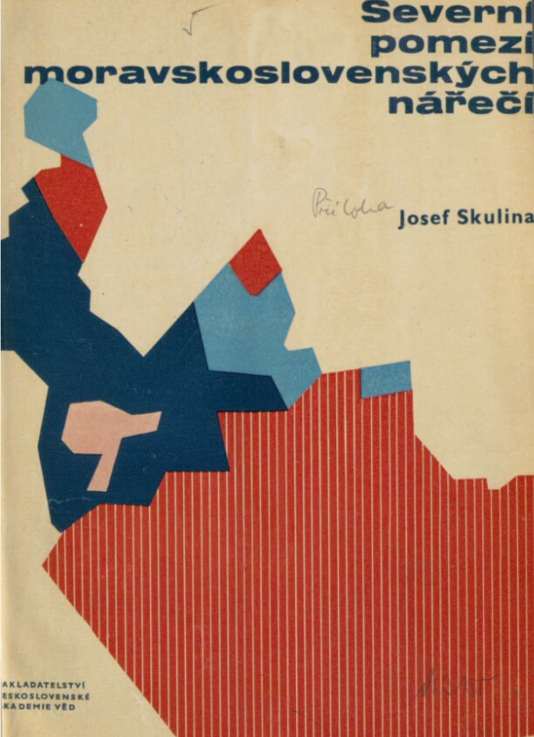
1. svazek
3. svazek
4. svazek
5. svazek
BĚLIČ, Jaromír. Dolská nářečí na Moravě. Praha: ČSAV, 1954
KOPEČNÝ, František. Nářečí Určic a okolí. Praha: ČSAV, 1957
UTĚŠENÝ, Slavomír. Nářečí přechodného pásu česko-moravského. Praha: ČSAV, 1960
SKULINA, Josef. Severní pomezí moravskoslovenských nářečí. Praha: ČSAV, 1964

Slide 4
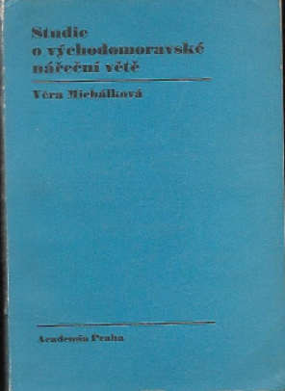
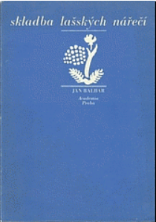
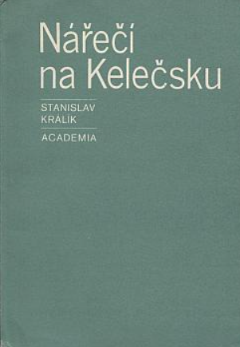
6. svazek
7. svazek
9. svazek
MICHÁLKOVÁ, Věra. Studie o východomoravské nářeční větě. Praha: Academia, 1971
BALHAR, Jan. Skladba lašských nářečí. Praha: Academia, 1974
KRÁLÍK, Stanislav. Nářečí na Kelečsku. Praha: Academia, 1984

Slide 5
Česká nářečí jihozápadní
Dvoudílný soubor
Česká nářečí jihozápadní: Studie jazykově zeměpisná, část první (1955) – v edici 2. svazkem
Česká nářečí jihozápadní: Studie jazykově zeměpisná, část druhá (1976) – v edici 8. svazkem
PhDr. Jaroslav Voráč, CSc. (1910-1989)
Vědečtí redaktoři: prof. J. Bělič, prof. V. Šmilauer
Recenzenti: prof. V. Vážný, prof. A. Lamprecht
Na mapování se podíleli mj.: dr. P. Janáček, prof. B. Zimová, dr. S. Utěšený

Slide 6
Česká nářečí jihozápadní
Materiál sbírán od roku 1947
Dotazníkové šetření i přímý výzkum v terénu
Dialektologické oddělení Ústavu pro jazyk český ČSAV
Dotazníky vyplňovali učitelé všech škol v zemi – hustá dotazníková síť a celkem detailní mapování jazykových jevů
Jedna z nejhustějších mapovacích sítí do té doby
1682 obcí
Ukázky z nářečí tvoří přibližně 40 %, zbytek tvoří nářeční rysy
Svazky jsou doplněny o mapové přílohy

Slide 7
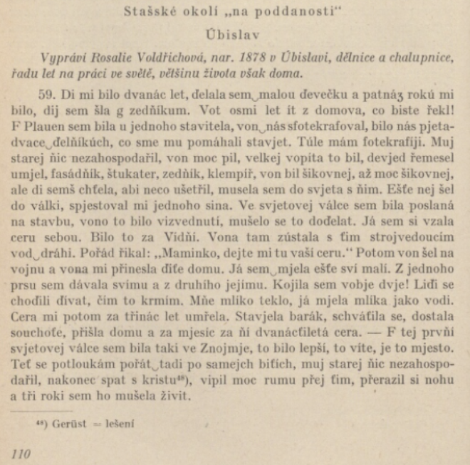
Česká jihozápadní nářečí, část 1.
VORÁČ, Jaroslav. Česká nářečí jihozápadní: studie jazykově zeměpisná, Část 1. Praha: Nakladatelství Československé akademie věd, 1955, s. 84. Dostupné také z: https://ndk.cz/uuid/uuid:d59931b6-04e3-4a35-bbf0-14295ed62bd6
VORÁČ, Jaroslav. Česká nářečí jihozápadní: studie jazykově zeměpisná, Část 1. Praha: Nakladatelství Československé akademie věd, 1955, s. 110. Dostupné také z: https://ndk.cz/uuid/uuid:2ec2b8c6-67c8-43f7-8976-5f26b495aca2

Slide 8
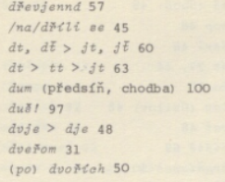
Česká jihozápadní nářečí, část 2.
VORÁČ, Jaroslav. Česká nářečí jihozápadní: Studie jazykově zeměpisná, Část 2. Praha: Academia, 1976, s. 163. Dostupné také z: https://ndk.cz/uuid/uuid:8d95eb91-362e-48b2-aba2-1e55701477f4
VORÁČ, Jaroslav. Česká nářečí jihozápadní: Studie jazykově zeměpisná, Část 2. Praha: Academia, 1976, s. 100. Dostupné také z: https://ndk.cz/uuid/uuid:8b0e2f6c-8865-4148-b504-dac2558c116a

Slide 9
Nové slovníky
Slovník nářečí českého jazyka – dialektologické oddělení ÚJČ AV ČR, v.v.i., v Brně – online dostupný zde: http://sncj.ujc.cas.cz
Vedoucí autorského týmu: PhDr. Martina Ireinová, PhD.
Slovník pomístních jmen v Čechách – 5svazkový (+ úv. sv.)
Slovník pomístních jmen na Moravě a ve Slezsku – projekt od roku 2005, online dostupný zde: http://spjms.ujc.cas.cz

Slide 10
Literatura
VORÁČ, Jaroslav. Česká nářečí jihozápadní: studie jazykově zeměpisná, Část 1. Praha: Nakladatelství Československé akademie věd, 1955. Dostupné také z: https://ndk.cz/uuid/uuid:df26af20-965e-11ed-a31f-5ef3fc9bb22f
VORÁČ, Jaroslav. Česká nářečí jihozápadní: Studie jazykově zeměpisná, Část 2. Praha: Academia, 1976. Dostupné také z: https://ndk.cz/uuid/uuid:af8870b0-0a75-11ee-aa10-5ef3fc9bb22f
Masarykova akademie práce. Československá vlastivěda. Praha: Sfinx, 1929-1936. sv. 3. Dostupné také z: https://ndk.cz/uuid/uuid:96c928a0-6735-11e3-8561-005056827e52
Dotazník pro česká nářečí jihozápadní. V Praze: Česká akademie věd a umění, Ústav pro jazyk český, [1947]. Dostupné také z: https://ndk.cz/uuid/uuid:6bf0d570-48c4-11ef-81c2-5ef3fc9bb22f
Slovník nářečí českého jazyka [online]. Brno: dialektologické oddělení Ústavu pro jazyk český AV ČR, v. v. i. © 2016–. Dostupné z: http://sncj.ujc.cas.cz
Český jazykový atlas 1–5, Dodatky [online]. Praha, 1992–2011. Dostupné z: http://cja.ujc.cas.cz
MATÚŠOVÁ, Jana a Libuše OLIVOVÁ-NEZBEDOVÁ. Slovník pomístních jmen v Čechách. Praha: Academia, 2000. sv. úvodní svazek. ISBN 80-200-0798-9. Dostupné také z: https://ndk.cz/uuid/uuid:0f596350-fb62-11e3-9789-005056827e52; a dále svazky 1-5 (2005-2009)

